Slide 1
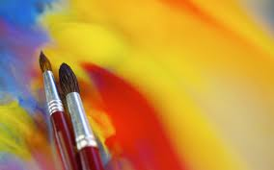
Урок образотворчого мистецтва 5 клас
.

Slide 2
Жанри
образотворчого мистецтва:
пейзаж, натюрморт, портрет, історичний, побутовий, батальний, міфологічний, релігійний, казково-билинний, анімалістичний

Slide 3
Анімалісничний жанр – жанровий різновид образотворчого мистецтва, що зображує тварин.

Slide 4
Анімаліст – митець, який зображує тварин.

Slide 5
Сьогодні на уроці :
- Розширимо свої знання про анімалістичний жанр.
Ознайомимося з творчістю М.Приймаченко.
Будемо розвивати творчі здібності, фантазію, уяву.
Виховувати естетичне ставлення до навколишнього світу.

Slide 6
“ Роблю сонячні квіти тому, що людей люблю, творю на радість, на щастя людям, щоб всі народи один одного любили, щоб жили вони, як квіти на всій землі…”
М.Приймаченко

Slide 7
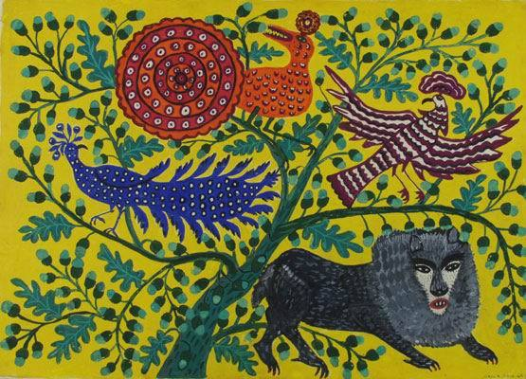
Звірі в гостях у лева

Slide 8
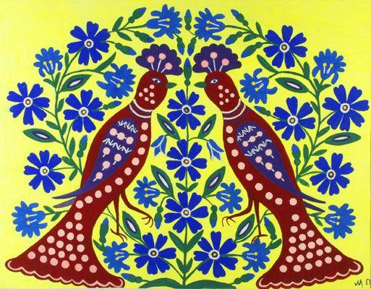
Дві синички

Slide 9
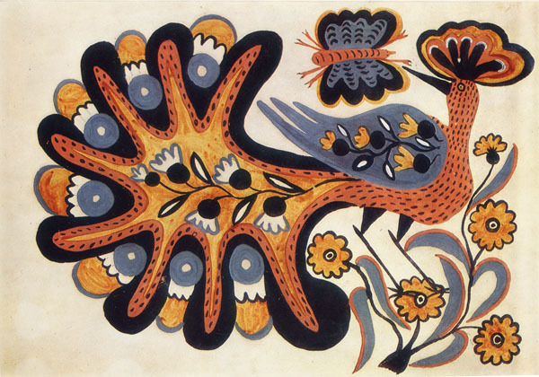
Казкова птиця - павич

Slide 10
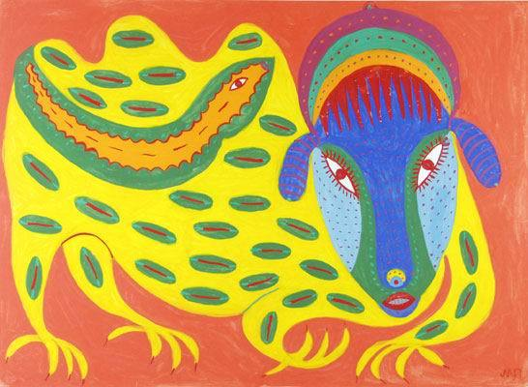
Дикий чаклун

Slide 11
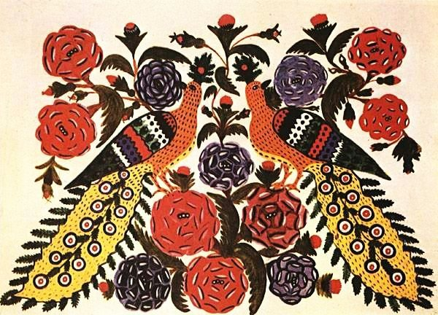
Пташка

Slide 12
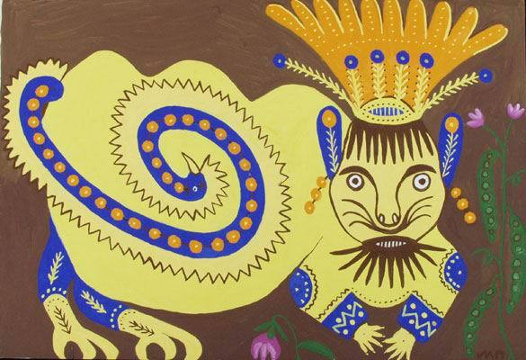
Котячий цар

Slide 13
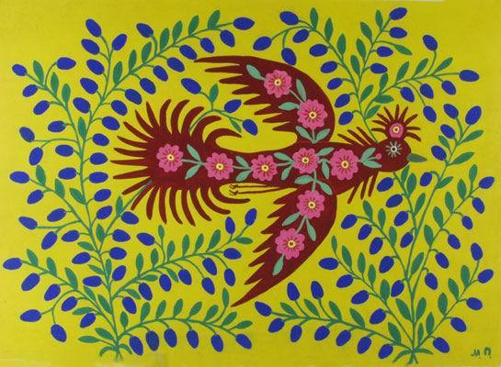
«Галочка літає, господаря шукає»

Slide 15
(Слайд 2)

Slide 17
Снігурі
Посідали у дворі,
Пишногруді снігурі,
Теплу одягли свитину І смакують горобину.
Червоніють іздаля,
Хоч біліє вся земля.
І летить лапатий сніг,
Чорні шапочки у них.
На гіллячці угорі,
Скачуть диво снігурі.
Підкріпилися пташки,
Чистять ніжні фартушки.
Завірюха й холоди,
Наближаються сюди.
Нам говорять снігурі,
Довго бути ще зимі.
Як прийде весняний час,
Полетять вони від нас.

Slide 18
Послідовність виконання роботи
Підбери формат та положення аркуша
Визнач загальну форму та положення птаха у просторі.
На око вияви пропорційні відношення між частинами тіла птаха.
Уточни узагальнену форму, прослідкуй характер контурів, їх поєднань.
Визнач кольорове співвідношення забарвлення птаха.

Slide 19
Нюанс –
тонка, ледь помітна відмінність у якості форми, розміру, тону,кольору, фактури. Протилежна нюансу категорія – контраст.
Контраст –
протиставлення та взаємне посилення будь-яких якостей,що співвідносяться між собою.

Slide 22
Пальчикова гімнастика
Вересень писати вчився,
Але швидко щось втомився.
Жовтень втому проганяє,
Йому руку простягає.
В кулачок, на замок,
А тепер зроби місток.
Листопад — рідний брат,
По місточку пройти рад.
В другу сторону пройдеть­ся
В кулачок рука зіжметься.
Розігнуться пальчики —
Ось веселі зайчики...
Ну, досить забавлятись —
За пензлик треба братись
І малювати старатись.

Slide 24
Критерії оцінювання:
1.Розміщення на папері (композиційне вирішення).
2. Дотримання основних пропорцій та законів перспективи.
3. Розкриття теми.
4. Колорит малюнка.

Slide 25
Гра “шифрувальник”
С А К В Т І Л А

Slide 26
С А Н И И Ч К

Slide 27
Р Ш К А И Ш

Slide 28
Н У Г І Р С

Slide 29
ЛАСТІВКА
СИНИЧКА
ШИШКАР
СНІГУР

